Slide 1
复杂度
算法竞赛-第四讲
BCNN算法与竞赛部
订阅号：bzy网研社

Slide 2
复杂度
时间复杂度和空间复杂度是衡量一个算法效率的重要标准。

Slide 3
基本操作数
同一个算法在不同的计算机上运行的速度会有一定的差别，并且实际运行速度难以在理论上进行计算，实际去测量又比较麻烦，所以我们通常考虑的不是算法运行的实际用时，而是算法运行所需要进行的基本操作的数量。
在普通的计算机上，加减乘除、访问变量（基本数据类型的变量，下同）、给变量赋值等都可以看作基本操作。

Slide 4
时间复杂度
衡量一个算法的快慢，一定要考虑数据规模的大小。所谓数据规模，一般指输入的数字个数、输入中给出的图的点数与边数等等。一般来说，数据规模越大，算法的用时就越长。而在算法竞赛中，我们衡量一个算法的效率时，最重要的不是看它在某个数据规模下的用时，而是看它的用时随数据规模而增长的趋势，即 时间复杂度。

Slide 5
复杂度
当然，算法的运行用时并非完全由输入规模决定，而是也与输入的内容相关。所以，时间复杂度又分为几种，例如：
最坏时间复杂度，即每个输入规模下用时最长的输入对应的时间复杂度。在算法竞赛中，由于输入可以在给定的数据范围内任意给定，我们为保证算法能够通过某个数据范围内的任何数据，一般考虑最坏时间复杂度。
平均（期望）时间复杂度，即每个输入规模下所有可能输入对应用时的平均值的复杂度（随机输入下期望用时的复杂度）。

Slide 6
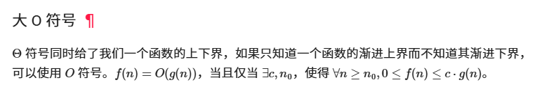
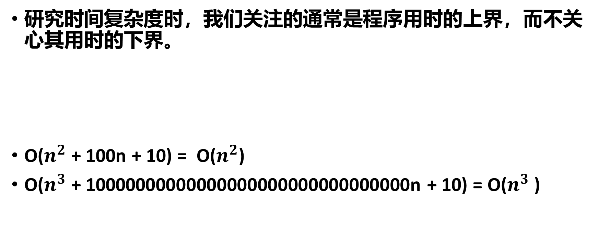
大 O 符号
研究时间复杂度时，我们关注的通常是程序用时的上界，而不关心其用时的下界。
O($n^{2}$ + 100n + 10) = O($n^{2}$)
O($n^{3}$ + 10000000000000000000000000000000n + 10) = O($n^{3}$ )

Slide 7
其他
N + N/2 + N/3 + N/4 + N/5 +…. + N/N - >O(NlogN)
1 + ½ + 1/3 + …. + 1/n ->O(logN)

